Slide 1
Node入门

Slide 2
JavaScript
JavaScript真正意义上是两种，甚至可以说是三种形态存在
上世纪90年代的作为对DHTML进行增强的小玩具
到像jQuery那样严格意义上的前端技术
一直到现在的服务端技术

Slide 3
服务端JavaScript
JavaScript最早是运行在浏览器中，然而浏览器只是提供了一个上下文，它定义了使用JavaScript可以做什么，但并没有“说”太多关于JavaScript语言本身可以做什么。事实上，JavaScript是一门“完整”的语言： 它可以使用在不同的上下文中，其能力与其他同类语言相比有过之而无不及。
Node.js事实上就是另外一种上下文，它允许在后端（脱离浏览器环境）运行JavaScript代码。
要实现在后台运行JavaScript代码，代码需要先被解释然后正确的执行。Node.js的原理正是如此，它使用了Google的V8虚拟机（Google的Chrome浏览器使用的JavaScript执行环境），来解释和执行JavaScript代码。

Slide 4
Node.js
Node.js事实上既是一个运行时环境，同时又是一个库。
访问node.js官网http://www.nodejs.org/，点击Download链接，然后选择Windows Installer，下载安装包。

Slide 5
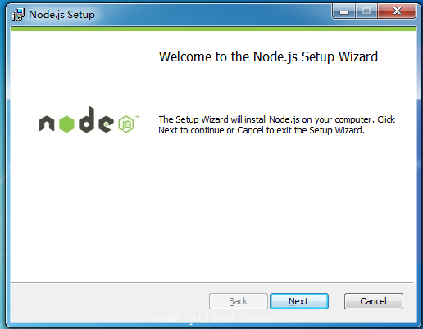
Node.js
下载完成后直接双击安装，和其它一般软件安装一样：

Slide 6
Node.js
var http = require('http');
http.createServer(function (req, res) {
res.writeHead(200, {'Content-Type': 'text/plain'});
res.end('Hello World\n');
}).listen(8888);
console.log('Server running at http://127.0.0.1:8888/');
把上述文件存为index.js
进入命令行,输入：node index.js
在浏览器地址栏输入：127.0.0.1:8888

Slide 7
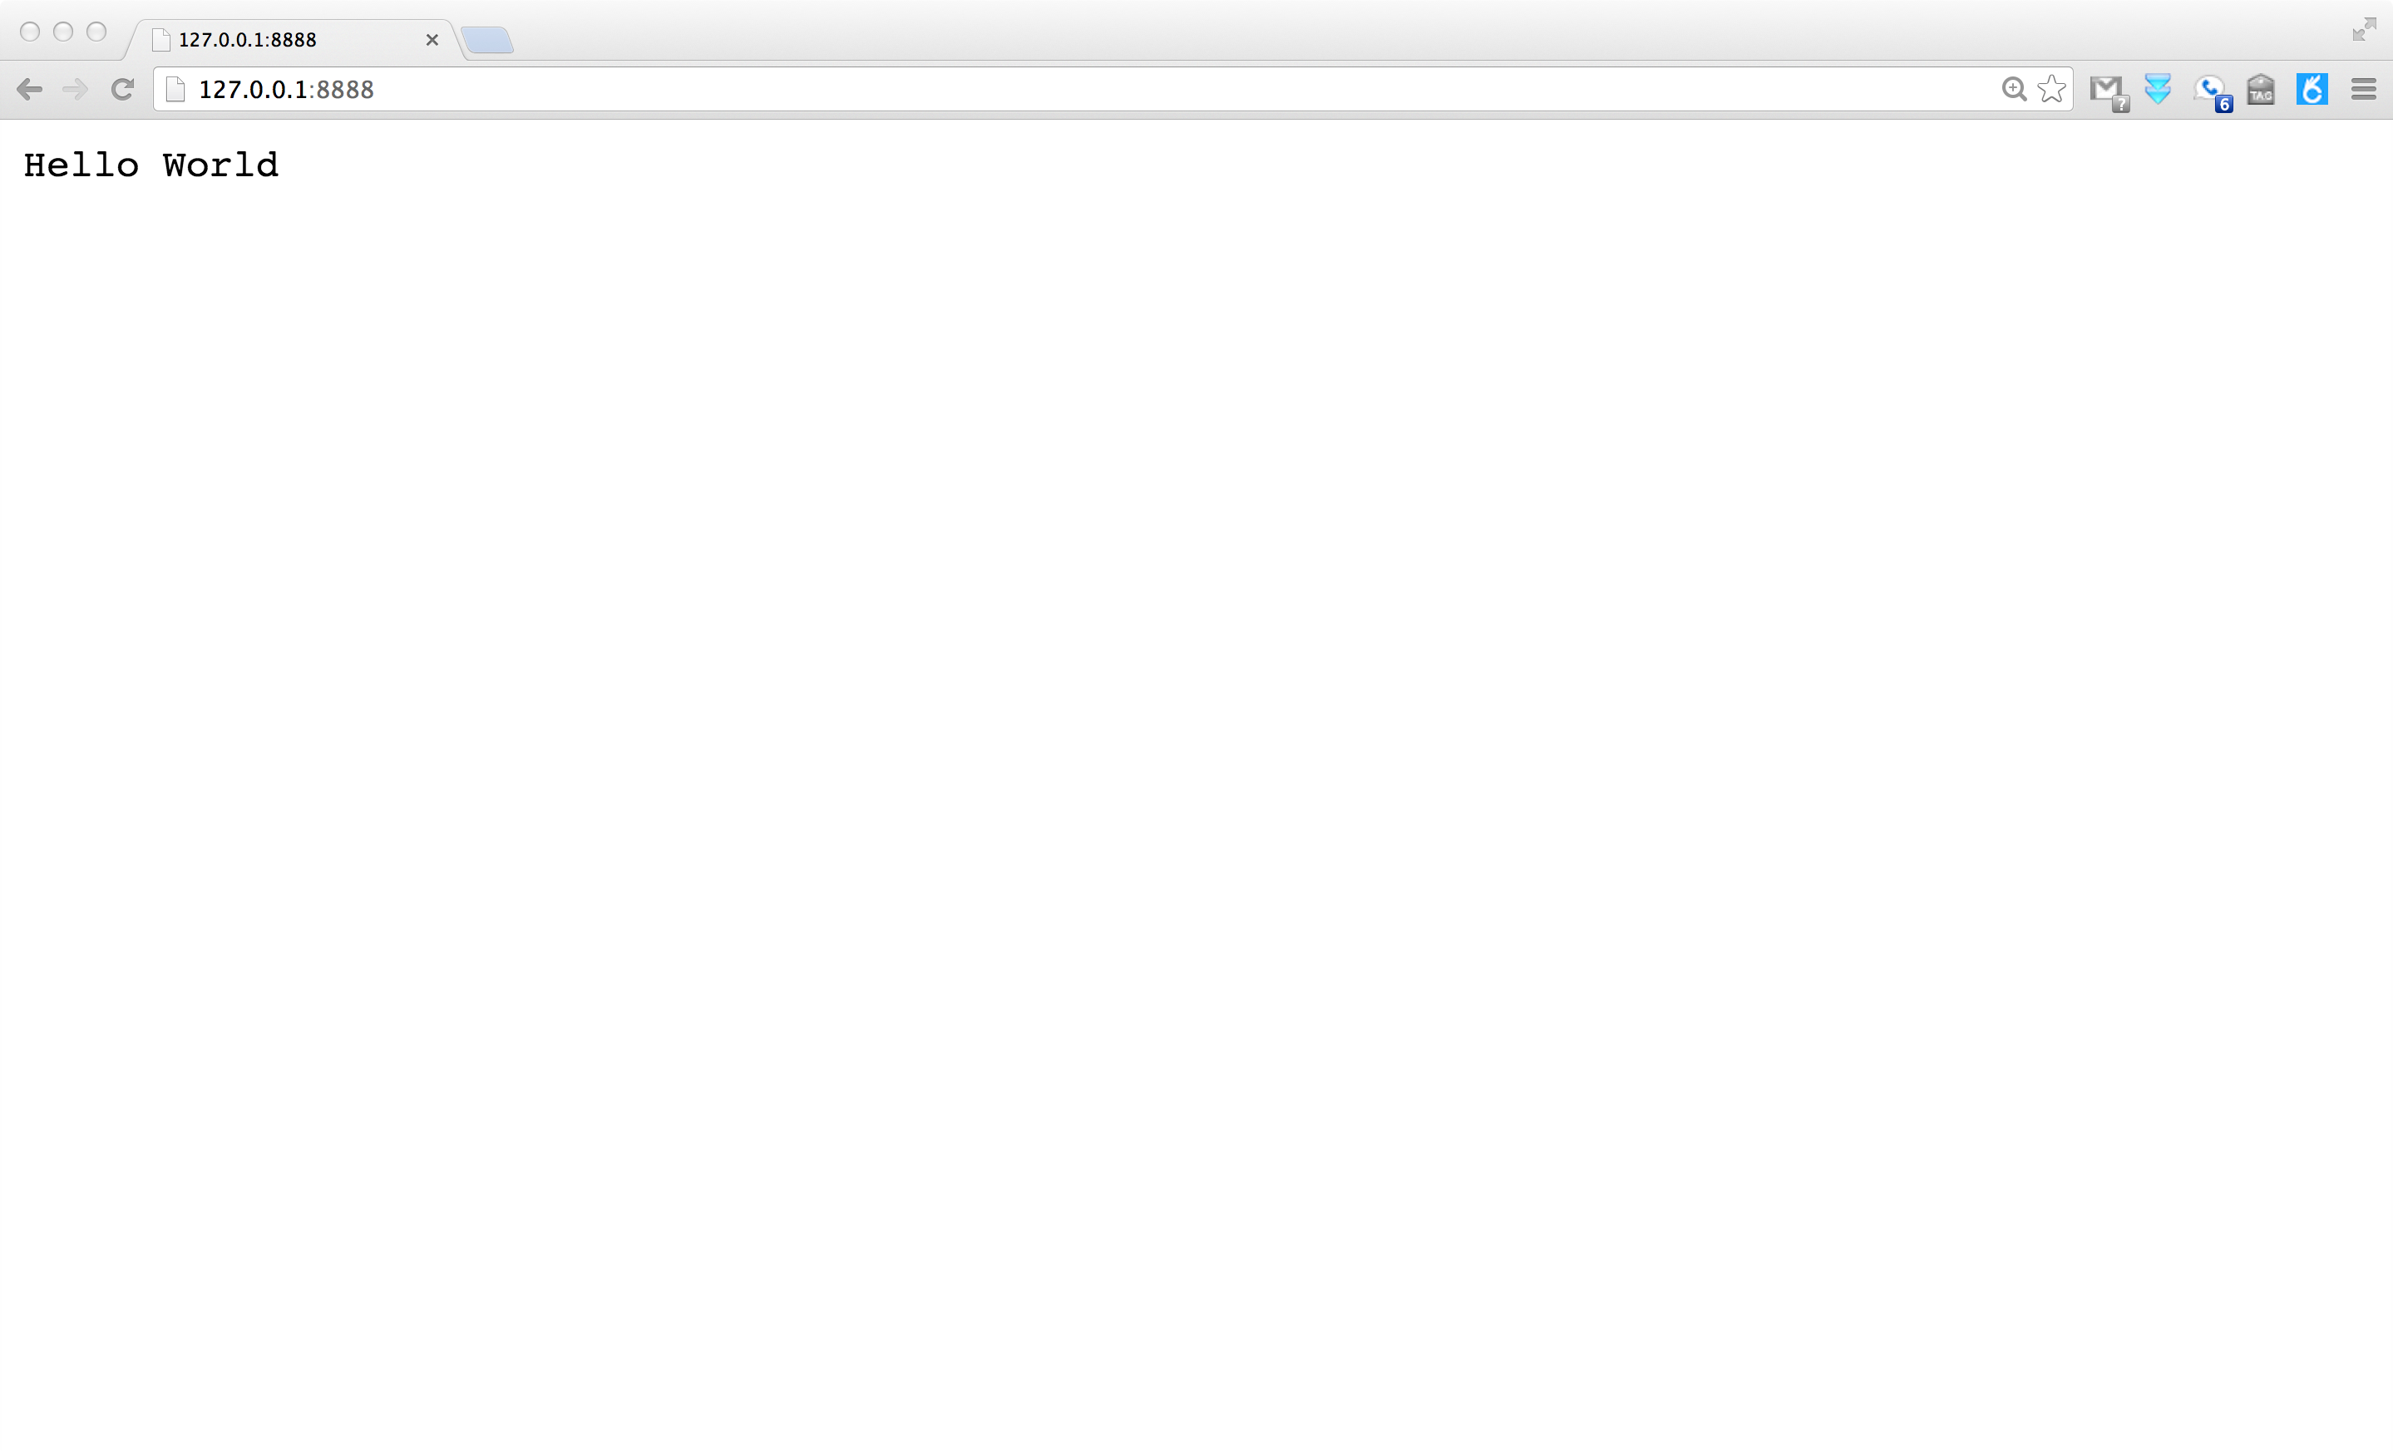
Node.js

Slide 8
Node.js 结构（1）

Slide 9
Node.js 结构（2）
Node.js 的结构大致分为三个层次：
Node.js 标准库，这部分是由 Javascript 编写的，即我们使用过程中直接能调用的 API。在源码中的 lib 目录下可以看到。
Node bindings，这一层是 Javascript 与底层 C/C++ 能够沟通的关键，前者通过 bindings 调用后者，相互交换数据。实现在 node.cc

Slide 10
Node.js 结构（3）
Node.js 的结构大致分为三个层次：
支撑 Node.js 运行的关键，由 C/C++ 实现。
V8：Google 推出的 Javascript VM，也是 Node.js 为什么使用的是 Javascript 的关键，它为 Javascript 提供了在非浏览器端运行的环境，它的高效是 Node.js 之所以高效的原因之一。
Libuv：它为 Node.js 提供了跨平台，线程池，事件池，异步 I/O 等能力，是 Node.js 如此强大的关键。
C-ares：提供了异步处理 DNS 相关的能力。
http_parser、OpenSSL、zlib 等：提供包括 http 解析、SSL、数据压缩等其他的能力。

Slide 11
Libuv
Libuv 是 Node.js 关键的一个组成部分，它为上层的 Node.js 提供了统一的 API 调用，使其不用考虑平台差距，隐藏了底层实现。

Slide 12
总结
Node.js 通过 libuv 来处理与操作系统的交互，并且因此具备了异步、非阻塞、事件驱动的能力。
Node.js 实际上是 Javascript 执行线程的单线程，真正的的 I/O 操作，底层 API 调用都是通过多线程执行的。
CPU 密集型的任务是 Node.js 的软肋。

Slide 13
一个完整的基于Node.js的web应用
用户可以通过浏览器使用我们的应用。
当用户请求http://domain/start时，可以看到一个欢迎页面，页面上有一个文件上传的表单。
用户可以选择一个图片并提交表单，随后文件将被上传到http://domain/upload，该页面完成上传后会把图片显示在页面上。

Slide 14
index.js
var server = require("./server");
var router = require("./router");
var requestHandlers = require("./requestHandlers");
var handle = {};
handle["/"] = requestHandlers.start;
handle["/start"] = requestHandlers.start;
handle["/upload"] = requestHandlers.upload;
handle["/show"] = requestHandlers.show;
server.start(router.route, handle);

Slide 15
server.js
var http = require("http");
var url = require("url");
function start(route, handle) {
function onRequest(request, response) {
var pathname = url.parse(request.url).pathname;
console.log("Request for " + pathname + " received.");
route(handle, pathname, response, request);
}
http.createServer(onRequest).listen(8888);
console.log("Server has started.");
}
exports.start = start;

Slide 16
router.js
function route(handle, pathname, response, request) {
console.log("About to route a request for " + pathname);
if (typeof handle[pathname] === 'function') {
handle[pathname](response, request);
} else {
console.log("No request handler found for " + pathname);
response.writeHead(404, {"Content-Type": "text/html"});
response.write("404 Not found");
response.end();
}
}
exports.route = route;

Slide 17
requestHandlers.js
var querystring = require("querystring"),
fs = require("fs"),
formidable = require("formidable");
function start(response) {
console.log("Request handler 'start' was called.");
var body = '<html>'+
'<head>'+
'<meta http-equiv="Content-Type" content="text/html; '+
'charset=UTF-8" />'+
'</head>'+
'<body>'+
'<form action="/upload" enctype="multipart/form-data" '+
'method="post">'+
'<input type="file" name="upload" multiple="multiple">'+
'<input type="submit" value="Upload file" />'+
'</form>'+
'</body>'+
'</html>';
response.writeHead(200, {"Content-Type": "text/html"});
response.write(body);
response.end();
}
function upload(response, request) {
console.log("Request handler 'upload' was called.");
var form = new formidable.IncomingForm();
console.log("about to parse");
form.parse(request, function(error, fields, files) {
console.log("parsing done");
fs.renameSync(files.upload.path, "/tmp/test.png");
response.writeHead(200, {"Content-Type": "text/html"});
response.write("received image:<br/>");
response.write("<img src='/show' />");
response.end();
});
}
function show(response) {
console.log("Request handler 'show' was called.");
fs.readFile("/tmp/test.png", "binary", function(error, file) {
if(error) {
response.writeHead(500, {"Content-Type": "text/plain"});
response.write(error + "\n");
response.end();
} else {
response.writeHead(200, {"Content-Type": "image/png"});
response.write(file, "binary");
response.end();
}
});
}
exports.start = start;
exports.upload = upload;
exports.show = show;

Slide 18
详细解释见
http://www.nodebeginner.org/index-zh-cn.html

